Slide 1
1
CHƯƠNG 2
KIẾN TRÚC HỆ PHÂN TÁN
CÁC HỆ PHÂN TÁN
TS. TRẦN HẢI ANH
Tham khảo bài giảng của PGS. TS. Hà Quốc Trung

Slide 2
Nội dung
2
Khái niệm kiến trúc và các kiểu kiến trúc
Kiến trúc hệ thống
Middleware trong các kiến trúc

Slide 3
Kiến trúc
4
Xem xét tổ chức của một Hệ Phân Tán → tách biệt giữa tổ chức logic và thực thi vật lý.
Tổ chức logic: các thành phần phần mềm, cách thức kết nối, kiểu dữ liệu trao đổi → Kiến trúc phần mềm
Thực thi vật lý: cách thức xếp đặt/cài đặt các thành phần phần mềm lên các thiết bị vật lý → Kiến trúc hệ thống

Slide 4
Các kiểu kiến trúc thường dùng trong hệ phân tán
24
Kiến trúc phân tầng
Kiến trúc hướng đối tượng
Kiến trúc hướng dữ liệu
Kiến trúc hướng sự kiện
Kiến trúc Microservices

Slide 5
Kiến trúc phân tầng
25
Chức năng trên hệ thống được phân rã thành các chức năng con
Các chức năng con được thực hiện bởi các mô đun phần mềm – các thực thể phần mềm trên các hệ thống khác nhau tương tác với nhau
Các mô đun phần mềm khác nhau trên cùng hệ thống phối hợp và tương tác với nhau để thực hiện chức năng chung
Để đơn giản hệ thống cần giảm thiểu liên kết giữa các mô đun: kiến trúc phân tầng

Slide 6
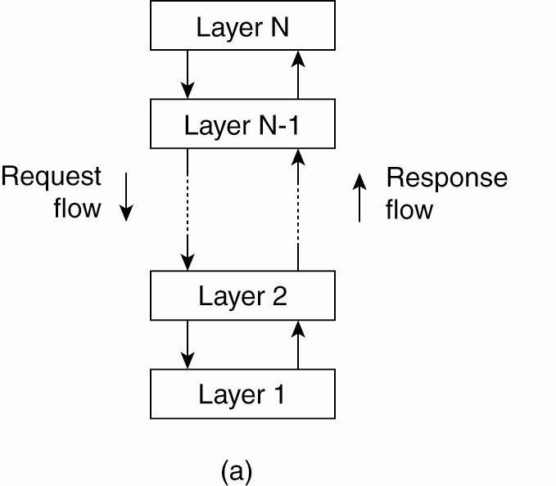
Kiến trúc phân tầng
26
Tầng N
Thực thể
Giao thức ( 4 loại giao thức)
Dịch vụ
Điểm truy cập dịch vụ

Slide 7
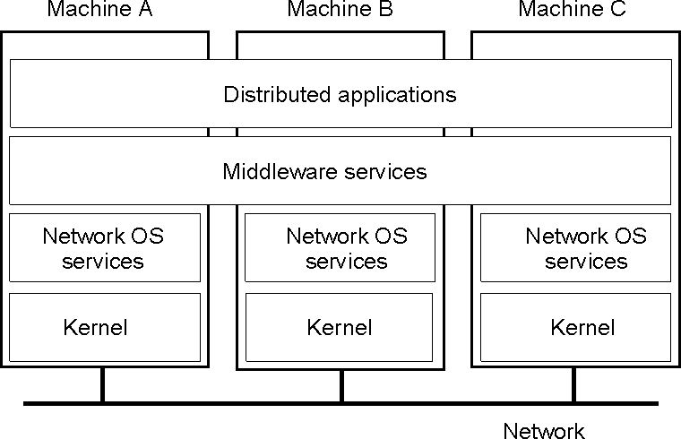
Các mô hình phân tầng thường gặp
27
Application
Presentation
Session
Transport
Network
Data link
Physical
Mô hình Middleware
Mô hình OSI

Slide 8
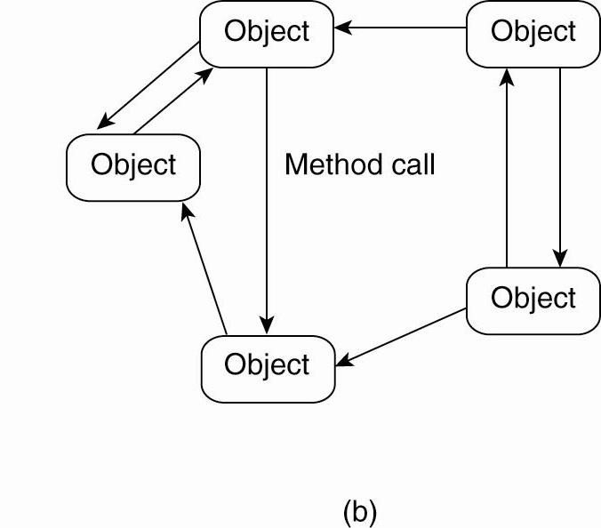
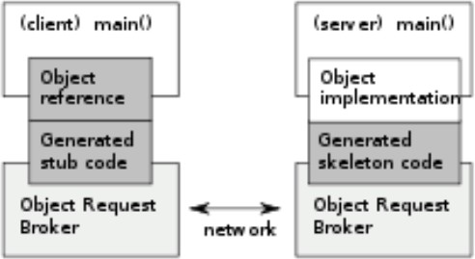
Kiến trúc hướng đối tượng
28
-Thành phần <> đối tượng
Connector <> Lời gọi phương thức
Object Client và Object server
-Kết nối lỏng giữa các đối tượng
-Ví dụ: Corba

Slide 9
Ưu nhược điểm
29
Ưu
Nhược
Ánh xạ vào các đối tượng trong thế giới thật → dễ hiểu
Dễ dàng bảo trì và nâng cấp
Tính tái sử dụng (Polymorphism & Abstraction)
Kiểm soát lỗi
Mở rộng chức năng mà không ảnh hưởng hệ thống
Dễ dàng kiểm thử
Giảm thời gian và chi phí phát triển
Khó khăn trong việc xác định các lớp, các đối tượng
Kích cỡ chương trình lớn
Chương trình chạy chậm hơn
(so với procedure programs)
Không phù hợp với mọi bài toán

Slide 10
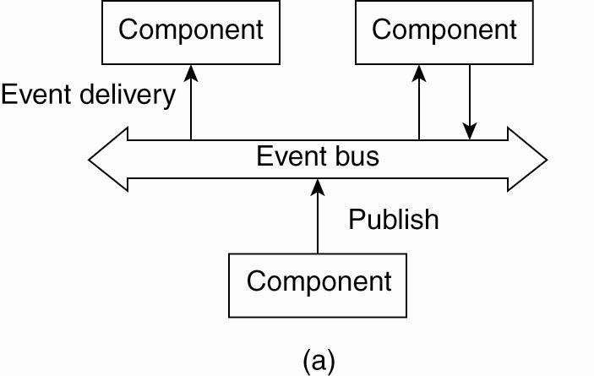
Kiến trúc hướng sự kiện
35
-Thành phần hệ thống trao đổi thông tin
với nhau thông qua các sự kiện
-Các sự kiện chứa các thông tin cần trao đổi
-Các sự kiện có thể kích hoạt các thao tác trong các tiến trình
-Có thể thực hiện theo mô hình điểm-điểm hoặc mô hình trục quảng bá sự kiện
-Ví dụ
- Mô hình thuê bao/xuất bản

Slide 11
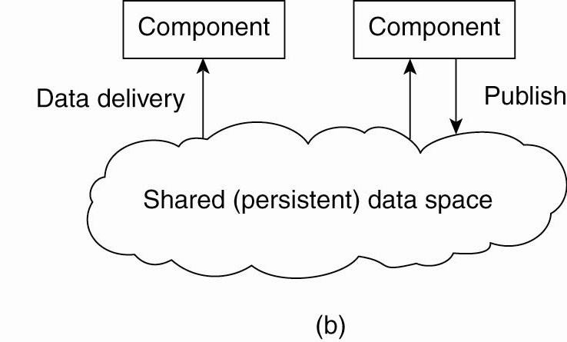
Kiến trúc hướng dữ liệu
43
Các thành phần trao đổi thông tin thông qua kho dữ liệu chung

Slide 12
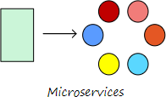
Kiến trúc hướng dịch vụ Microservices
44
Xây dựng ứng dụng dựa trên số lượng nhỏ các services, mỗi services chạy trên tiến trình riêng và hoàn toàn triển khai độc lập được.
Ưu điểm:
Đơn giản triển khai
Đơn giản để hiểu
Tái sử dụng
Nhanh chóng cách ly thành phần hỏng
Giảm thiểu nguy cơ khi thực hiện thay đổi

Slide 13
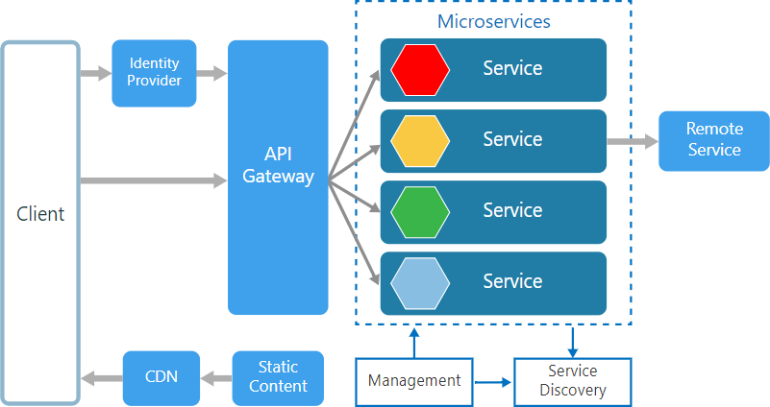
Microservices
45

Slide 14
Container
Container hóa là một phương pháp ảo hóa mức hệ điều hành để triển khai và chạy các ứng dụng phân tán mà không cần khởi chạy toàn bộ máy ảo (VM - virtual machine) cho mỗi ứng dụng.
Nó cho phép nhiều ứng dụng hoặc dịch vụ riêng biệt chạy trên một host duy nhất và truy cập vào nhân hệ điều hành của host đó.
Container bao gồm toàn bộ môi trường runtime của một ứng dụng/dịch vụ, cộng với tất cả các gói phụ thuộc (dependency), các thư viện (lib) và các tệp binary (bin) khác của nó, cùng với các tệp cấu hình cần thiết để chạy nó, tất cả chúng được đóng thành một gói.

Slide 15
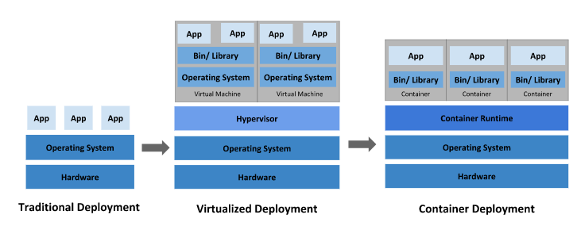
Container (tt.)
Thời đại triển khai Container:
Các container tương tự như VM, nhưng chúng có tính cô lập để chia sẻ Hệ điều hành (HĐH) giữa các ứng dụng. Do đó, container được coi là nhẹ (lightweight).
Tương tự như VM, một container có hệ thống tệp (filesystem), CPU, bộ nhớ, process space, v.v.
Khi chúng được tách rời khỏi cơ sở hạ tầng bên dưới, chúng có thể khả chuyển (portable) trên cloud hoặc các bản phân phối Hệ điều hành.

Slide 16
Container Orchestration tools
48
Container orchestration: là các công cụ, dịch vụ dùng để điều phối và quản lý nhiều container sao cho chúng làm việc một cách hiệu quả nhất.
Một số “Container Orchestration tools”
Amazon ECS (EC2 Container Service): 1 trong những dịch vụ web của Amazon
Azure Container Service (ACS)
Cloud Foundry’s Diego
CoreOS Fleet
Docker Swarm
Kubernetes

Slide 17
Kubernetes
49
Các container là một cách tốt để đóng gói và chạy các ứng dụng.
Trong môi trường production, Kubernetes giúp quản lý các container chạy các ứng dụng và đảm bảo rằng không có khoảng thời gian downtime. Ví dụ, nếu một container bị tắt đi, một container khác cần phải khởi động lên.
Kubernetes cung cấp một framework để chạy các hệ phân tán một cách mạnh mẽ. Nó đảm nhiệm việc nhân rộng và chuyển đổi dự phòng cho các ứng dụng

Slide 18

Kubernetes (tt.)
49
P1-
K | _{Worker} R1 P2-
R1
App1 config
Master node
Pod1:
+ Cont1
+ Cont2 Rep=3
API
KBs Cluster Services
P1-
R2
Worker
K
Pod2:
+Cont3 Rep=2
K
Worker
P1- R3
P2 – R2

Slide 19
Chức năng của Kubernetes (tt.)
49
Service discovery và cân bằng tải Kubernetes có thể tìm thấy một container sử dụng DNS hoặc địa chỉ IP của riêng nó. Nếu lượng traffic truy cập đến một container cao, Kubernetes có thể cân bằng tải và phân phối lưu lượng mạng (network traffic) để việc triển khai được ổn định.
Điều phối bộ nhớ Kubernetes cho phép tự động mount một hệ thống lưu trữ mà người dùng chọn, như local storages, public cloud providers, v.v.
Tự động rollouts và rollbacks Người dùng có thể mô tả trạng thái mong muốn cho các container được triển khai dùng Kubernetes và nó có thể thay đổi trạng thái thực tế sang trạng thái mong muốn với tần suất được kiểm soát. Ví dụ, người dùng có thể tự động hoá Kubernetes để tạo mới các container cho việc triển khai ứng dụng, xoá các container hiện có và áp dụng tất cả các resource của chúng vào.

Slide 20
Chức năng của Kubernetes (tt.)
Đóng gói tự động + Người dùng cung cấp cho Kubernetes một cluster gồm các node mà nó có thể sử dụng để chạy các tác vụ được đóng gói (containerized task).
+ Người dùng cho Kubernetes biết mỗi container cần bao nhiêu CPU và bộ nhớ (RAM). Kubernetes có thể điều phối các container đến các node để tận dụng tốt nhất các resource của người dùng.
Tự phục hồi Kubernetes khởi động lại các containers bị lỗi, thay thế các container, xoá các container không phản hồi lại,….
Quản lý cấu hình và bảo mật + Kubernetes cho phép lưu trữ và quản lý các thông tin nhạy cảm như: password, OAuth token và SSH key.
+ Người dùng có thể triển khai và cập nhật lại secret và cấu hình ứng dụng mà không cần build lại các container image và không để lộ secret trong cấu hình stack của người dùng
49

Slide 21
Kiến trúc hệ thống
Kiến trúc tập trung
Kiến trúc không tập trung
Kiến trúc hỗn hợp

Slide 22
Kiến trúc tập trung
51
Kiến trúc client-server
Phân tầng ứng dụng
Kiến trúc đa tầng
Software Agent

Slide 23
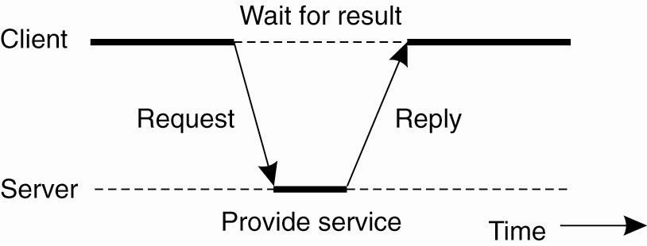
Kiến trúc client-server
- Client:
gửi yêu cầu, nhận kết quả, hiển thị cho NSD
- Server:
lắng nghe, nhận yêu cầu, xử lý, trả lời
-Tương tác giữa client và server có thể là hướng kết nối hoặc không hướng kết nối
- Vấn đề
Đăng ký server (DNS hoặc dịch vụ
thư mục)
Có thể lặp lại yêu cầu? (idempotent)
Có bộ nhớ trạng thái?
52

Slide 24
Phân tầng ứng dụng
53
Các mức phân tầng
Giao diện
Nghiệp vụ
Dữ liệu

Slide 25
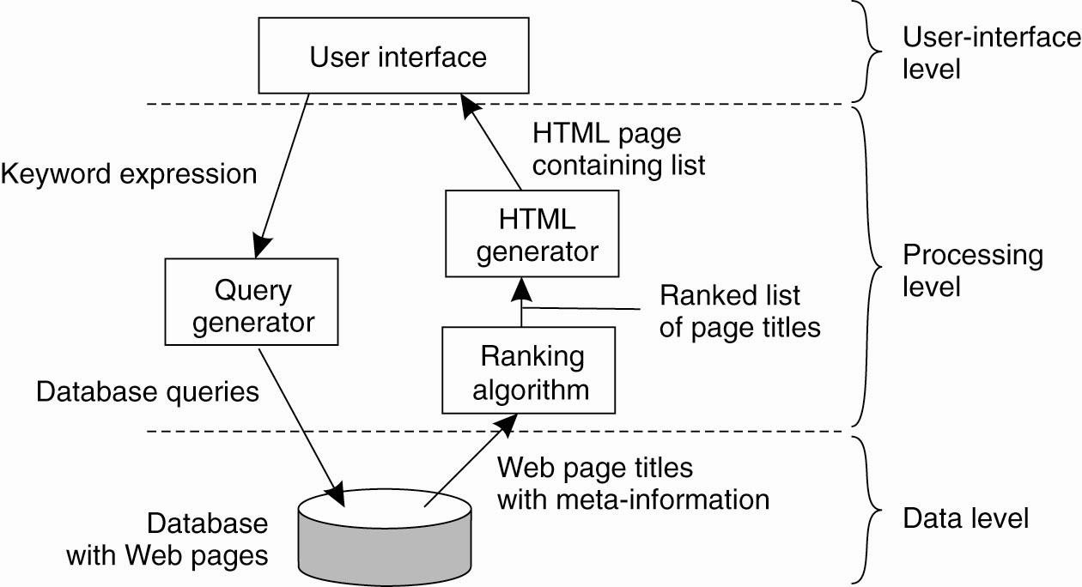
Phân tầng ứng dụng tìm kiếm
54

Slide 26
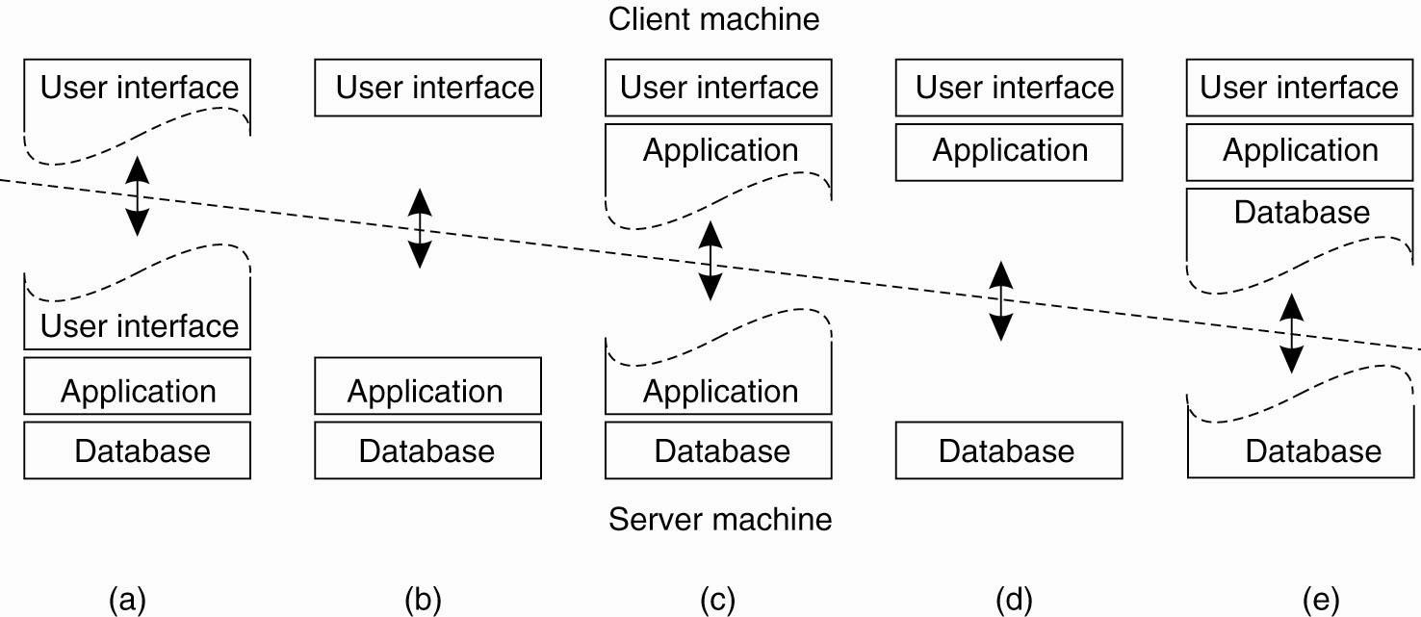
Kiến trúc đa tầng
Các mô hình 2 bên
55

Slide 27
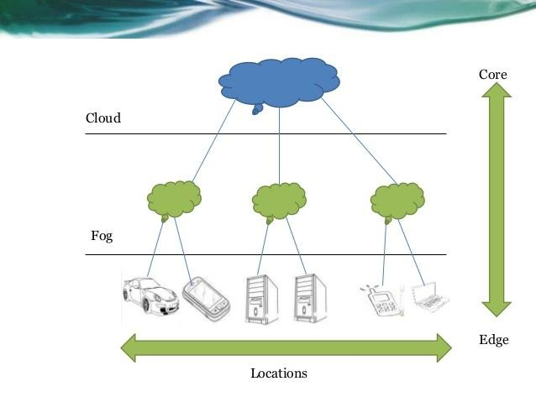
Cloud & Fog computing
57

Slide 28
Định nghĩa Fog Computing
Fog Computing được xem là một trong những giải pháp mở rộng của Cloud Computing.
Trong Fog Computing, dữ liệu và các ứng dụng được lưu trữ giữa nguồn dữ liệu và đám mây.
Vì là một cơ sở hạ tầng điện toán phi tập trung, Fog Computing giúp thu hẹp khoảng cách giữa đám mây với nơi dữ liệu được tạo ra và hoạt động.

Slide 29
Cách thức hoạt động của Fog Computing
Fog Computing hoạt động thông qua các nút sương mù hay còn được gọi là thiết bị cục bộ.
Trong khi đó, đèn hiệu IoT sẽ thu thập các dữ liệu cần thiết.
Những dữ liệu này tiếp tục được đưa đến một nút sương mù gần với nguồn dữ liệu.
Chúng sẽ được phân tích, xử lý bởi các nút sương mù và gửi lên đám mây để lưu trữ lâu dài khi cần thiết.
Một số loại thiết bị cục bộ thường được sử dụng là: máy ảnh, bộ định tuyến, công tắc, máy chủ nhúng, bộ điều khiển.

Slide 30
5 ưu điểm nổi bật của Fog Computing
Tính linh hoạt: Tùy theo nhu cầu của doanh nghiệp, Fog Computing có khả năng mở rộng hoặc thu nhỏ. Người dùng được phép thêm, xóa hoặc di chuyển nút sương mù khi cần thiết.
Phân tích dữ liệu theo thời gian thực
Hạn chế độ trễ
Làm giảm băng thông
Phần bổ tốt hơn:
Fog Computing giúp phân phối mạng trên nhiều vị trí khác nhau hơn so với Cloud Computing truyền thống.
Do sử dụng mạng lưới phi tập trung, Fog Computing giúp tăng trải nghiệm người dùng tốt hơn trong mạng lưới phân tán.

